Slide 1
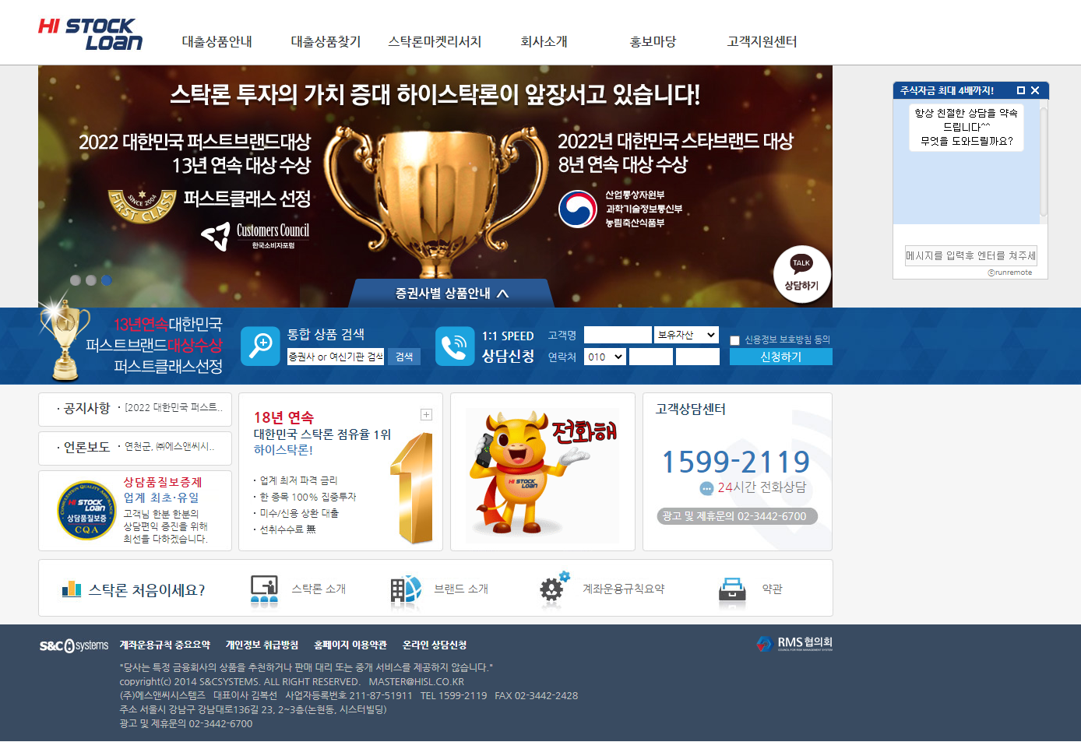
메시지 입력 공간이
12월 21일 현재 작동하지 않습니다. 채팅을
입력할 수 없는 상황입니다.

